Slide 1
3-4 序偶与笛卡尔积
要求：
了解有序n元组、笛卡尔积。
Notes:
第三章 集合与关系第4讲

Slide 2
一、序偶
1、序偶：两个具有固定次序的客体组成一个序偶(有序2元组)，记作<x，y>，其中x是它的第一元素，y是它的第二元素。
例：平面直角坐标系中的一个点的坐标就构成为一个有序序偶，我们可用<x，y>表示。
注：序偶是讲究次序的，例<1，3>和<3，1>是表示平面上两个不同的点，这与集合不同，{1，3}和{3，1}是两个相等的集合。
2、定义3-4.1：两个序偶相等，<x，y>=<u，v>，当且仅当x=u且y=v。

Slide 3
3、有序３元组：是一个序偶，其第一元素本身也是一个序偶，表示为<<x，y>，z>或<x，y，z>。
注意： <<x，y>，z>≠ <x，<y，z> >，
因为<x，<y，z> >不是三元组。
4、有序n元组：有序n元组也是一个序偶，其第一元素是一个n-1元组。< <x₁，x₂，…， x_{n-1}> ，x_{n}>，通常简记为：
<x₁，x₂，…， x_{n-1}，x_{n}>，其中x_{i}称作它的第i坐标，i=1，2，…，n。

Slide 4
<x₁，x₂，…， x_{n-1}，x_{n}> = <y₁，y₂，…，y_{n-1}，y_{n}> 的充要条件是
x_{i} = y_{i}，i=1，2，…，n。
序偶<x,y>其元素可以分别属于不同的集合，因此任给两个集合A和B，我们可以定义一种序偶的集合。

Slide 5
二、笛卡尔积
1、定义3-4.2：设A和B是任意两个集合，由A中元素作第一元素，B中元素作第二元素构成序偶，所有这样序偶的集合称集合A和B的笛卡尔积或直积。记作A×B。即
A×B={<x，y>|xA∧yB}

Slide 6
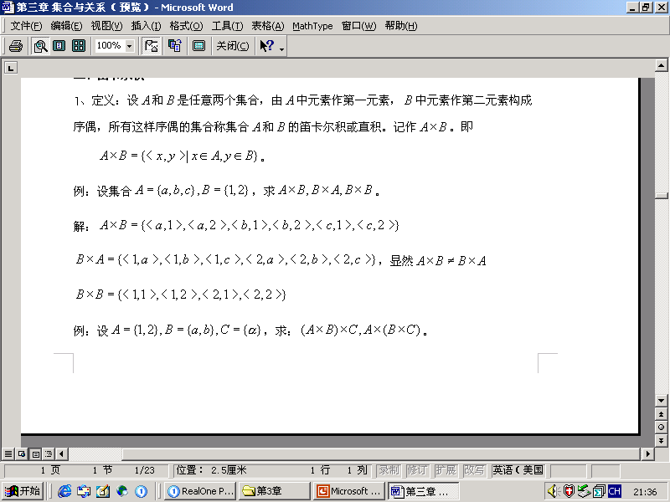
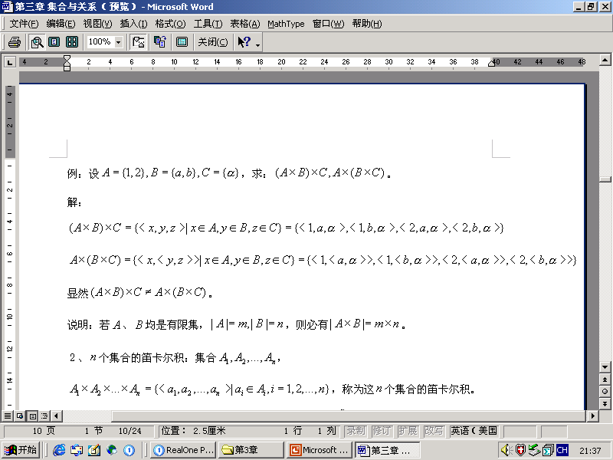
注：若A、B均是有限集，|A|=m，|B|=n，则|A×B|=m×n。

Slide 7
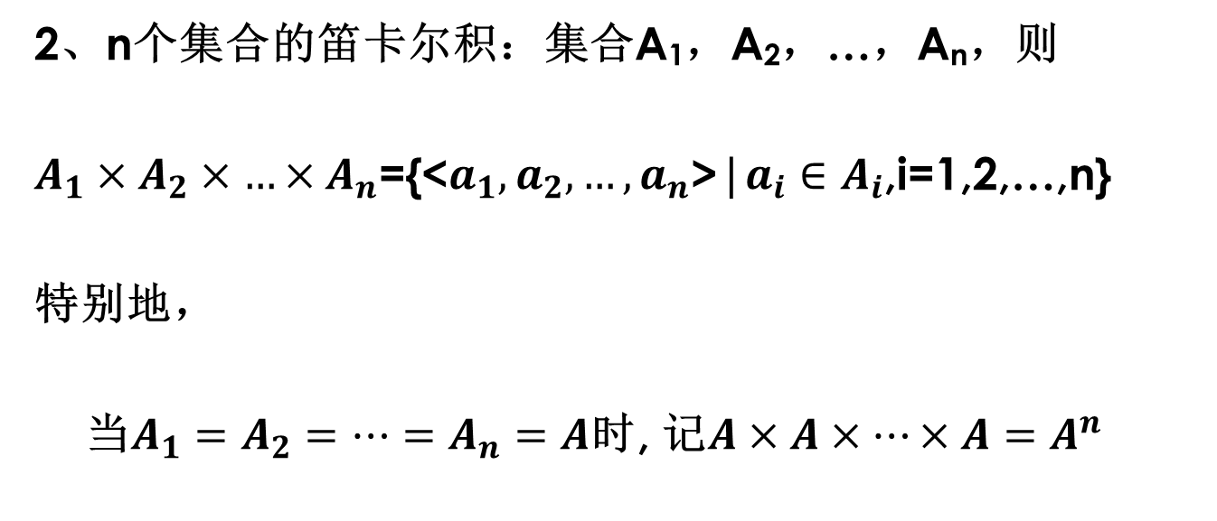
约定：若A=∅或B=∅，则A × B=∅ ，B × A=∅

Slide 8
三、笛卡尔积的性质
1、对于任意集合A，A×∅=∅， ∅×A=∅ 。
2、笛卡尔积运算不满足交换律，
当A≠∅，B≠∅，A≠B时 A×B≠B×A。
3、笛卡尔积运算不满足结合律，即当A，B，C
均非空时，(A×B)×C≠A×(B×C)。

Slide 9
4、定理3-4.1：对任意三个集合A、B、C，有
(1)A×(B∪C)=(A×B)∪(A×C)
(2)A×(B∩C)=(A×B)∩(A×C)
(3)(B∪C)×A=(B×A)∪(C×A)
(4)(B∩C)×A=(B×A)∩(C×A)
证明两个集合相等，可以证明它们互相包含。
证明：(2)∀<a，b>∈A×(B∩C)，
则a∈A，b∈B∩C，即a∈A，b∈B，且b∈C，
即<a，b>∈A×B且<a，b>∈A×C，
有<a，b>∈(A×B)∩(A×C)，得A×(B∩C)⊆(A×B)∩(A×C)
∀<a，b>∈(A×B)∩(A×C)，
则<a，b>∈A×B且<a，b>∈A×C，
则a∈A，b∈B，且a∈A，b∈C，则b∈B∩C。
所以<a，b>∈A×(B∩C)，所以(A×B)∩(A×C)⊆A×(B∩C)
由以上两条有：A×(B∩C)=(A×B)∩(A×C)

Slide 10
5、定理3-4.2：对于任意集合A、B、C，若C≠∅，则 A⊆B ⇔ A×C⊆B×C ⇔C×A⊆C×B
证明：设A×C⊆B×C 。∀x∈A，因C ≠∅，任取y∈ C ，有<x，y>∈A×C，因为A×C⊆B×C，
所以<x，y>∈B×C所以x∈B，所以A⊆B
设A⊆B。∀<x，y>∈A×C，则x∈A，y∈C，又因A⊆B，所以x∈B，所以<x，y>∈B×C，所以A×C⊆B×C
同样，定理的第二部分A⊆B ⇔ C×A⊆C×B可以类似地证明。

Slide 11
6、定理3-4.3：对任意四个非空集合，A×B⊆C×D的充分必要条件是A⊆C，B⊆D。
证明：
充分性：设A⊆C，B⊆D。
由定理3-4.2，因B⊆D，A≠∅，所以A×B⊆A×D。又A⊆C，D非空，所以A×D⊆C×D，所以A×B⊆C×D。
必要性：设 A×B⊆C×D。 ∀x∈A，y∈B，所以<x，y>∈A×B，又因A×B⊆C×D，所以<x，y>∈C×D，所以x∈C，y∈D，所以A⊆C，B⊆D
证明定理3-4.3用到集合包含的传递性： (A⊆B)∧(B⊆C) ⇒ (A⊆C)

Slide 12
105页（2）
设A={a，b}，构成集合(A) × A。
解
(A) ={∅，{a}， {b}，{a，b}}
(A) × A={< ∅, a >，< ∅,b > ,
< {a},a >, < {a},b >,
< {b} ,a>, < {b} ,b>,
< {a,b} ,a>, < {a,b} ,b>,}

Slide 13
105页（3）
下列各式中哪些成立？哪些不成立？为什么？
a)(AB) ×(CD)=(A×C)(B×D)
b)(A- B) ×(C -D)=(A×C) - (B×D)
c)(A⊕B) ×(C⊕D)=(A×C)⊕(B×D)
d)(A -B) ×C =(A×C) -(B×C)
e)(A⊕B) ×C =(A×C) ⊕(B×C)

Slide 14
a)(AB) ×(CD)=(A×C)(B×D)不成立。
设A= {a}，B= {b}，C ={c}，D ={d}，
则
AB={a，b}， CD={c，d}，
(AB) ×(CD)={<a,c>,<a,d>,<b,c>,<b,d>}，
A×C ={<a,c>}， B×D ={<b,d>}，
(A×C)(B×D)={<a,c>,<b,d>}
故(AB) ×(CD) ≠(A×C)(B×D)

Slide 15
b)(A- B) ×(C -D)=(A×C) - (B×D)不成立。
设A= {a,e}，B= {a,b}，C ={c,f}，D ={d}，
则
A- B={e}， C - D={c，f}，
(A- B) ×(C -D)={<e,c>,<e,f> }，
A×C ={<a,c>,<a,f>,<e,c>,<e,f>}，
B×D ={<a,d>,<b,d>}，
(A×C) - (B×D)= ={<a,c>,<a,f>,<e,c>,<e,f>}，
故(A- B) ×(C -D) ≠(A×C) - (B×D)

Slide 16
c)(A⊕B) ×(C⊕D)=(A×C)⊕(B×D)不成立。
设A= {a}，B= {b}，C ={c}，D ={d}，
则
A⊕B={a，b}， C⊕D={c，d}，
(A⊕B) ×(C⊕D)={<a,c>,<a,d>,<b,c>,<b,d>}，
A×C ={<a,c>}， B×D ={<b,d>}，
(A×C)⊕(B×D)={<a,c>,<b,d>}
故(A⊕B) ×(C⊕D) ≠(A×C)⊕(B×D)

Slide 17
d)(A - B) ×C =(A×C) - (B×C)成立.
证明 因为(A - B) ×C ={<x,y>|(x∈A-B)∧y∈C}
所以
<x,y>∈(A - B) ×C
⇔ x∈(A-B)∧y∈C
⇔ x∈A∧x ∉ B∧y∈C
⇔( x∈A∧y∈C∧x ∉ B)(x∈A∧y∈C∧y ∉ C))
⇔ (x∈A∧y∈C )∧(x ∉ B  y∉C)
⇔ (x∈A∧y∈C )∧ ┐(x ∈ B ∧ y ∈ C)
⇔ <x,y>∈A ×C∧ <x,y> ∉ B ×C
⇔ <x,y> ∈[(A×C) - (B×C) ]

Slide 18
e)(A⊕B) ×C =(A×C) ⊕(B×C)成立。
证明
(A⊕B) ×C
=[(A-B)∪(B-A)] ×C
=[(A-B) ×C]∪[(B-A)] ×C]
=[(A ×C）-（B ×C）]∪[(B ×C）-（A ×C）]
=(A×C) ⊕(B×C)
（定理3-4.1c)）
d)(A - B) ×C =(A×C) - (B×C)

Slide 19
105页（4）
证明：若X×X=Y×Y，则X=Y。
提示：证明X⊆Y且Y⊆X
证明：设任意x ∈ X，则<x,x> ∈ X×X，
即<x,x> ∈ Y×Y，x ∈ Y，所以X⊆Y。
同理可证Y⊆X。
故X=Y

Slide 20
105页（5）
证明：若X×Y=X×Z，且X≠∅，则Y=Z。
证明：若Y=∅，则X×Y=∅，从而X×Z=∅，
即Z=∅，所以Y=Z。
若Y≠∅，设任意yY，因为X≠∅，
令aX，则<a,y> X×Y，即<a,y>X×Z，
故yZ，所以Y⊆Z。
同理可证Z⊆Y。
即Y=Z

